Slide 1

IPP장기현장실습
2017.5.29.(월)

Slide 2
전공학점 따고, 학비 벌고,실무경험 쌓아 바로 취업하자.
CONTENTS
1
IPP장기현장실습?
2
어떤 도움이 되나?
3
학사운영
4
프로세스

Slide 3


전공학점 따고, 학비 벌고,실무경험 쌓아 바로 취업하자.
IPP란?
Industry
Professional
Practice
Practice
⇨ 산업현장전문가 양성과정

Slide 4

IPP사업단 프로그램
전공학점 따고, 학비 벌고,실무경험 쌓아 바로 취업하자.
항목 | IPP장기현장실습 | IPP형 일학습병행제
기간 | 4 ~ 6개월 | 12개월(Off-JT 6개월+OJT 6개월)
참여대상 | 3, 4학년 | 4학년
학점 | 12 또는 15학점 | Off-JT 17학점 + OJT 15학점
채용연계 | 체험형, 취업연계형 | 훈련 시작 전 채용 확정
신분 | 학생 | 학습근로자 (4대 보험 가입)
급여 | 실습비: 최저임금 이상 | 임금: 최저임금 이상

Slide 5
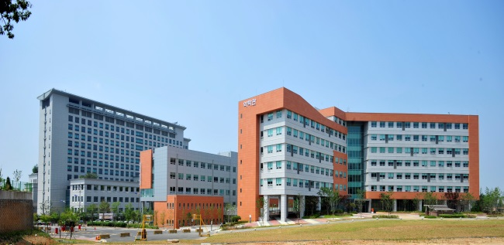

IPP장기현장실습?
전공학점 따고, 학비 벌고,실무경험 쌓아 바로 취업하자.
1
학업학기
실습학기
유형
√체험형: 실습 종료 후 학교로 복귀
√취업연계형: 실습 종료 후 그 회사에 바로 취업

Slide 6
어떤 도움이 되나?
전공학점 따고, 학비 벌고,실무경험 쌓아 바로 취업하자.
2
스펙 없이 바로 취업 가능
현장경험을 통해 자신에 맞는 진로선택
전공능력 향상으로 취업 경쟁력 강화
의사 소통력, 조직 적응력 훈련으로 직무역량 강화
학점취득: 4개월: 12학점(전선 12)
5개월 이상: 15학점(전선 12 + 일선 3)
실습비: 최저임금에 연동
★월136만원 이상(회사 96만원↑+학교 40만원)

Slide 7

학사운영
전공학점 따고, 학비 벌고,실무경험 쌓아 바로 취업하자.
3
1. 3, 4학년 대상, 휴학생(X)
2. 학기별 진행
3. 2회, 10개월 까지 가능
4. 연속 불가(X)

Slide 8
프로세스
전공학점 따고, 학비 벌고,실무경험 쌓아 바로 취업하자.
4
1. 신청:
http://ipp.daegu.ac.kr
2. 기업 매칭
3. 4~6개월 실습, 보고서 제출
4. 평가 및 학점 부여
√ 신청기한: 2017.6.10.(토)

Slide 9

2017-1학기 장기현장실습 참여학생
표 1
전공학점 따고, 학비 벌고,실무경험 쌓아 바로 취업하자.
단대 | 학과(전공) |  | 인원 | 비고 | 단대 | 학과(전공) |  |  | 인원 | 비고
인문대 | 일본어일본학과 |  | 1 |  | 공대 | 건설시스템공학과 |  |  | 4
 | 영어영문학과 |  | 2 |  |  | 식품공학과 |  |  | 2
 | 체육학과 |  | 2 |  |  | 화학공학과 |  |  | 1
법대 | 사법학전공 |  | 1 |  |  | 산업경영공학과 |  |  | 1
 | 공공안전법학전공 |  | 1 |  |  | 기계공학부 |  | 기계공학전공 | 4
행정대 | 부동산학과 |  | 5 |  |  |  |  | 기계설계전공 | 3
 | 도시행정학과 |  | 2 |  | 정통대 | 전자전기공학부 |  | 전자제어공학전공 | 1
 | 도시·지역계획학과 |  | 1 |  |  | 정보통신공학부 |  | 임베디드시스템공학전공 | 1
경상대 | 경제학과 |  | 2 |  |  | 컴퓨터정보공학부 |  | 컴퓨터공학전공 | 3
 | 무역학과 |  | 1 |  |  |  |  | 컴퓨터소프트웨어전공 | 2
 | 경영학과 |  | 16 |  | 조예대 | 패션디자인학과 |  |  | 1
 | 회계학과 |  | 4 |  |  | 실내건축디자인학과 |  |  | 1
 | 금융보험학과 |  | 1 |  | 재과대 | 재활공학과 |  |  | 1
사과대 | 사회학과 |  | 2 |  |  | 건강증진학과 |  |  | 2
자과대 | 의생명과학과 |  | 1 |  | 계 (29개 학과) |  |  |  | 69

Slide 10
표 2
전공학점 따고, 학비 벌고,실무경험 쌓아 바로 취업하자.
2017-1학기 장기현장실습 참여기업
기업분류 | 기업 수 | 기업명 | 인원
전기/전자 | 1 | 한국신재생에너지(2) | 2
기계/자동차 | 6 | 건화(2), 건화이엔지(1), 삼익THK(1), 신화열처리(1), 정산(1), 정우산업(1) | 7
IT·컴퓨터 | 4 | 스마트동스쿨(1), 아키드로우(1), 에스피파트너스(1), 포트(1) | 4
건축/건설 | 2 | 동위(2), 에스에스건축부동산(1) | 3
화학/생명/환경 | 2 | 그린아그로텍(1), 대웅제약(1) | 2
식품가공 | 2 | 도들샘(2), 모심푸드(1) | 3
금융 | 2 | 경북신용보증재단(2), 팔공신협(5) | 7
공공기관 | 5 | 교통안전공단(4), 대구창조경제혁신센터(1), 대구테크노파크(4) 대구경북첨단의료산업진흥재단(6), 한국국토정보공사(20) | 35
광고/디자인/패션 | 1 | 필코상사(1) | 1
서비스/레저 /기타 | 3 | 대한기계설비건설협회(1), 제니엘(1), 한국스포츠산업개발원(3) | 5
합 계 | 28 개 |  | 69명

Slide 11
2016학년도 장기현장실습 참여학생
표 3
전공학점 따고, 학비 벌고,실무경험 쌓아 바로 취업하자.
단과대 | 학과(전공) | 인원 | 비고 | 단과대 | 학과(전공) |  | 인원 | 비고
인문대 | 중국어중국학과 | 1 |  | 공대 | 토목공학과 |  | 3
 | 일본어일본학과 | 1 |  |  | 화학공학과 |  | 2
 | 러시아어러시아학과 | 2 |  |  | 환경공학과 |  | 13
 | 영어영문학과 | 2 |  |  | 생명공학과 |  | 5
법대 | 공법학전공 | 1 |  |  | 산업경영공학과 |  | 1
 | 공공안전법학전공 | 1 |  |  | 조경학과 |  | 1
행정대 | 행정학과 | 2 |  |  | 기계공학부 | 기계공학전공 | 2
 | 부동산학과 | 12 |  |  |  | 기계설계전공 | 5
 | 도시행정학과 | 1 |  | 정통대 | 전자전기공학부 | 전자공학전공 | 2
 | 도시·지역계획학과 | 2 |  |  |  | 전자제어공학전공 | 1
경상대 | 경제학과 | 4 |  |  | 정보통신공학부 | 통신공학전공 | 5
 | 무역학과 | 3 |  |  |  | 멀티미디어공학전공 | 2
 | 경영학과 | 21 |  |  |  | 임베디드시스템공학전공 | 2
 | 회계학과 | 10 |  |  | 컴퓨터·IT공학부 | 전산공학전공 | 11
 | 관광경영학과 | 2 |  |  |  | 정보공학전공 | 1
 | 금융보험학과 | 3 |  | 생환대 | 원예학과 |  | 1
 | 호텔관광학과 | 2 |  |  | 산림자원학과 |  | 1
사과대 | 사회복지학과 | 1 |  | 조예대 | 현대미술과 |  | 1
 | 산업복지학과(야) | 1 |  |  | 시각디자인학과 |  | 8
 | 문헌정보학과 | 1 |  |  | 산업디자인학과 |  | 2
 | 사회학과 | 2 |  |  | 패션디자인학과 |  | 8
자과대 | 수학과 | 1 |  |  | 실내건축디자인학과 |  | 3
 | 전산통계학과 | 3 |  | 사범대 | 지리교육과 |  | 2
 | 화학·응용화학과 | 2 |  | 재과대 | 직업재활학과 |  | 1
 | 생명과학과 | 3 |  |  | 언어치료학과 |  | 1
 | 의생명과학과 | 1 |  |  | 건강증진학과 |  | 1
 |  |  |  | 계 | 52개 학과 |  | 170명

Slide 12
표 4
전공학점 따고, 학비 벌고,실무경험 쌓아 바로 취업하자.
2016학년도 장기현장실습 참여기업
기업분류 | 기업 | 기업명 | 인원
전기전자 | 2 | LD전자, 한국신재생에너지 | 4
기계/자동차 | 9 | 21세기산기, 부호체어원, 세화진공, 우강, 유창테크, 잘만정공, 정우산업, 한국OSG, 화일산기 | 11
IT·컴퓨터 | 6 | 가온기술, 네트웍O&S, 세종ICT, 타임게이트, 펩시스, 포위즈시스템 | 11
건축/건설 | 7 | DK솔루션, 석정건설, 앤컨셉, 예홀, JY건설, 청우산업개발,후 론트페이지 | 7
화학/생명/환경 | 14 | 경북환경, 금강알텍, 럭키엔프라, 세신환경기술, 우석생명과학원, 제일랩, 케이디, 지구환경측정, 청수, 케이셀바이오뱅킹, 한국의학연구소, 한국E&C, 현대E&C, 한국화장품 | 21
식품가공 | 4 | 동양종합식품, 모심푸드, 모아, 휴먼허브 | 4
금융 | 4 | DGB생명, 경북신용보증재단, 팔공신협, 효천신협 | 8
공공기관 | 9 | 교통안전공단, DGIST,대구경북첨단의료산업진흥재단, 대구상공회의소, 대구테크노파크, 창조경제혁신센터, 한국가스공사, 한국국토정보공사, 한국도로공사 | 63
광고/디자인/패션 | 18 | 2CUBE, 감환경디자인, 광평패턴디자인, 그루, 칸, BOB패키지, 서도산업, 수인터네셔날, 시스픽, 아이디어그룹, 아진P&S, 앱시브랜딩, 예진, 지식파워21, PGA패션, 필코상사, 화성컴퍼니, 희일커뮤니케이션즈 | 23
서비스/레저 /기타 | 16 | 블루원, 강북언어치료센터, 나눔누리, 대구청소년지원재단, 르노삼성자동차정비, 보배자동차,선진학원, 아모레월배, 앤씨,SBS, 월스트리트, 장원교육, 코웨이, 한화H&R, 지앤지콘텍트 | 18
합 계 | 89 |  | 170

Slide 13
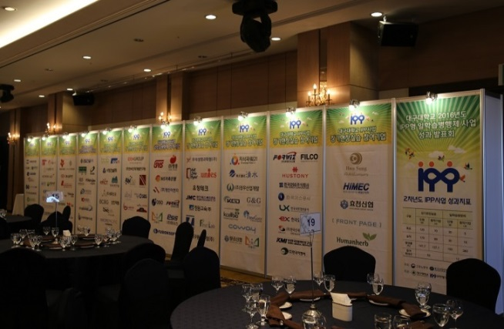
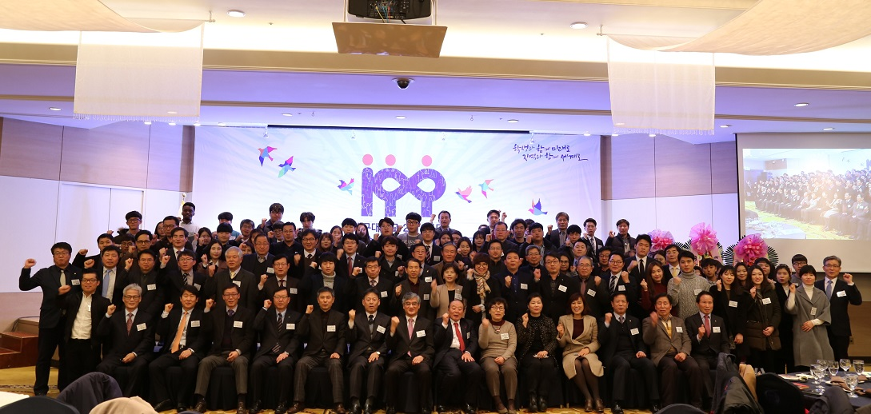
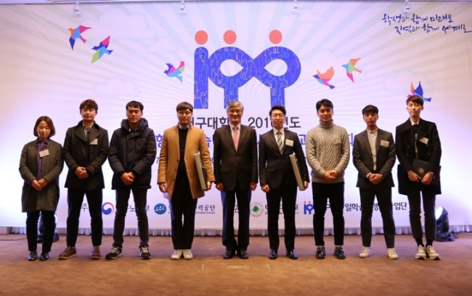
2016년도 장기현장실습 성과발표회
표 5
전공학점 따고, 학비 벌고,실무경험 쌓아 바로 취업하자.
□ 일시: 2017.02.06. 16:00
□ 장소: 호텔인터불고대구 즐거운홀
□ 내용: 성과 보고, 우수사례 발표, 시상, 수료증 수여, 만찬

Slide 14
취 업!
전공학점 따고, 학비 벌고,실무경험 쌓아 바로 취업하자.
혼자 고민하지 말고 적극 상담하자

Slide 15
전공학점 따고, 학비 벌고,실무경험 쌓아 바로 취업하자.
Q & A

